Slide 1
資料１－１
第２回 大阪府障がい者自立支援協議会就労支援部会
就労定着支援サービスの概要と
大阪府における現状について
令和元年１２月２３日（月）

Slide 2
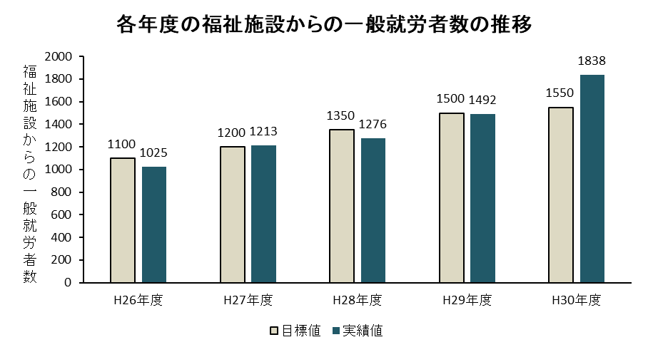
大阪府における福祉施設からの一般就労者数の推移と職場定着率
一般就労者の職場定着率（過去３年）
単位：人
全体 | 6月以上 | 12月以上 | 24月以上 | 36月以上
平成27年 | 81.8% | 65.1% | 58.5% | 49.6%
平成28年 | 80.0% | 70.9% | 58.7%
平成29年 | 84.3% | 62.8%
就労移行支援 | 6月以上 | 12月以上 | 24月以上 | 36月以上
平成27年 | 87.9% | 80.2% | 71.8% | 62.7%
平成28年 | 86.1% | 77.7% | 64.6%
平成29年 | 89.4% | 74.7%
福祉施設からの一般就労者数は年々増加している。
また、職場定着率は就労後の期間が長くなるにつれて低下している。
出典：就労人数調査（平成30年度実績）調査結果

Slide 3
就労定着支援事業（平成30年4月から開始）の概要
○ 対象者
■ 就労移行支援、就労継続支援、生活介護、自立訓練の利用を経て一般就労へ移行した障害者で、就労に伴う環境変化により生活面・就業面の
課題が生じている者であって、一般就労後６月を経過した者
○ サービス内容
○ 主な人員配置
■ 障害者との相談を通じて日常生活面及び社会生活面の課題を把握するとともに、企業や関係機関等（指定障害福祉サービス、医療機関等）との連絡調整やそれに伴う課題解決に向けて必要となる支援を実施
■ 利用者の自宅・企業等を訪問することにより、月１回以上は障害者との対面支援
■ 月１回以上は企業訪問を行うよう努める
■ 利用期間は3年間(経過後は必要に応じて障害者就業・生活支援センター等へ引き継ぐ）
■ サービス管理責任者 ６０：１
（利用者が60人を超えて40又はその端数を増すごとに１人を加えて得た数以上）
■ 就労定着支援員 ４０：１(常勤換算)
○ 報酬単価（利用者数規模別に加え、就労定着率（（過去３年間の就労定着支援の総利用者数のうち前年度末時点の就労定着者数）が高いほど高い基本報酬）
＜利用者数20人以下の場合＞
主な加算
基本報酬
新設
就労定着率 | 基本報酬
９割以上 | 3,215単位／月
８割以上９割未満 | 2,652単位／月
７割以上８割未満 | 2,130単位／月
５割以上７割未満 | 1,607単位／月
３割以上５割未満 | 1,366単位／月
１割以上３割未満 | 1,206単位／月
１割未満 | 1,045単位／月
職場適応援助者養成研修修了者配置体制加算 120単位／月
⇒ 職場適応援助者（ジョブコーチ）養成研修を修了した者を就労定着支援員として配置
している場合
特別地域加算 240単位／月
⇒ 中山間地域等の居住する利用者に支援した場合
初期加算 900単位／月（1回限り）
⇒ 一体的に運営する移行支援事業所等以外の事業所から利用者を受け入れた場合
企業連携等調整特別加算 240単位／月
⇒ 支援開始1年以内の利用者に対する評価
就労定着実績体制加算 300単位／月
⇒ 就労定着支援利用終了者のうち、雇用された事業所に42月以上78月未満の期間継
続して就労している者の割合が7割以上の事業所を評価する
※ 上表以外に、利用者数に応じた設定あり（21人以上40人以下、41人以上）
※ 自立生活援助、自立訓練（生活訓練）との併給調整を行う。
※ 職場適応援助者に係る助成金との併給調整を行う。
出典：就労定着支援の円滑な実施について（平成31年３月29日 厚生労働省 社会・援護局 障害保健福祉部 障がい福祉課 就労支援係）一部加工

Slide 4
就労定着支援の流れ
就労定着支援事業の指定を受けているサービス種別 | ６カ月 | 最大３年間 | その後
就労移行支援 | 職場定着支援義務 | 就労定着支援事業の支援期間 | 必要に応じて就業・生活支援センター等に引継ぎ、定着支援 ※ 就労定着実績体制加算の対象となる期間 （３年６か月から６年６か月）
就労継続支援A型 | 職場定着支援努力義務
就労継続支援B型
生活介護
自立訓練
就労後6か月
就労後3年6か月
就労
このタイミングで
支給決定

Slide 5
大阪府における就労定着支援事業の利用見込量と実績 （平成30年度）
市町村 | 障がい福祉圏域 | 合 計 |  | 身体障がい者 |  | 知的障がい者 |  | 精神障がい者
 |  | ３０年度 見込量 | ３０年度 実績値 | ３０年度 見込量 | ３０年度 実績値 | ３０年度 見込量 | ３０年度 実績値 | ３０年度 見込量 | ３０年度 実績値
 |  | 人／月 | 人／月 | 人／月 | 人／月 | 人／月 | 人／月 | 人／月 | 人／月
大阪市 | 大阪市 | 1112 | 82 | 142 | 6 | 364 | 49 | 606 | 27
池田市 | 豊能北 | 0 | 7 | 0 | 1 | 0 | 0 | 0 | 6
豊能町 |  | 2 | 2 | 0 | 0 | 1 | 1 | 1 | 1
能勢町 |  | 0 | 1 | 0 | 0 | 0 | 1 | 0 | 0
箕面市 |  | 15 | 3 | 2 | 0 | 6 | 1 | 7 | 2
豊中市 | 豊能豊中 | 63 | 27 | 14 | 0 | 32 | 7 | 17 | 20
吹田市 | 豊能吹田 | 66 | 24 | 11 | 3 | 39 | 8 | 16 | 13
茨木市 | 三島 | 7 | 20 | 0 | 1 | 2 | 4 | 5 | 15
摂津市 |  | 14 | 10 | 2 | 0 | 9 | 4 | 3 | 6
島本町 |  | 1 | 0 | 0 | 0 | 1 | 0 | 0 | 0
高槻市 | 三島高槻 | 16 | 19 | 1 | 1 | 6 | 8 | 9 | 10
枚方市 | 北河内枚方 | 56 | 15 | 13 | 1 | 32 | 5 | 11 | 9
寝屋川市 | 北河内寝屋川 | 17 | 25 | 2 | 1 | 11 | 12 | 4 | 12
守口市 | 北河内西 | 28 | 5 | 7 | 1 | 14 | 1 | 7 | 3
門真市 |  | 16 | 13 | 2 | 0 | 10 | 3 | 4 | 10
大東市 | 北河内東 | 7 | 8 | 2 | 2 | 4 | 1 | 1 | 5
四條畷市 |  | 1 | 2 | 0 | 0 | 1 | 1 | 0 | 1
交野市 |  | 6 | 5 | 2 | 1 | 3 | 1 | 1 | 3
八尾市 | 中河内南 | 34 | 10 | 4 | 1 | 8 | 4 | 22 | 5
柏原市 |  | 11 | 2 | 1 | 0 | 5 | 1 | 5 | 1
東大阪市 | 中河内東大阪 | 242 | 58 | 39 | 2 | 122 | 28 | 81 | 28
※ 色付きのセルについては実績が見込量を下回っている
出展：第5期障がい福祉計画策定にあたって、大阪府が実施する市町村への調査

Slide 6
市町村 | 障がい福祉圏域 | 合 計 |  | 身体障がい者 |  | 知的障がい者 |  | 精神障がい者
 |  | ３０年度 見込量 | ３０年度 実績値 | ３０年度 見込量 | ３０年度 実績値 | ３０年度 見込量 | ３０年度 実績値 | ３０年度 見込量 | ３０年度 実績値
 |  | 人／月 | 人／月 | 人／月 | 人／月 | 人／月 | 人／月 | 人／月 | 人／月
松原市 | 南河内北 | 5 | 8 | 1 | 0 | 2 | 6 | 2 | 2
羽曳野市 |  | 16 | 4 | 2 | 0 | 6 | 1 | 8 | 3
藤井寺市 |  | 10 | 3 | 2 | 0 | 6 | 2 | 2 | 1
富田林市 | 南河内南 | 2 | 4 | 0 | 0 | 1 | 2 | 1 | 2
河内長野市 |  | 0 | 2 | 0 | 0 | 0 | 1 | 0 | 1
大阪狭山市 |  | 1 | 1 | 0 | 0 | 1 | 1 | 0 | 0
河南町 |  | 0 | 1 | 0 | 0 | 0 | 1 | 0 | 0
太子町 |  | 1 | 1 | 0 | 0 | 1 | 0 | 0 | 1
千早赤阪村 |  | 1 | 0 | 0 | 0 | 1 | 0 | 0 | 0
堺市 | 堺市 | 41 | 11 | 9 | 1 | 21 | 4 | 11 | 6
泉大津市 | 泉州北 | 10 | 1 | 1 | 0 | 6 | 0 | 3 | 1
和泉市 |  | 10 | 2 | 2 | 0 | 5 | 1 | 3 | 1
高石市 |  | 14 | 1 | 2 | 0 | 7 | 0 | 5 | 1
忠岡町 |  | 1 | 1 | 0 | 0 | 1 | 0 | 0 | 1
岸和田市 | 泉州中 | 1 | 2 | 0 | 0 | 1 | 1 | 0 | 1
貝塚市 |  | 8 | 1 | 1 | 0 | 4 | 0 | 3 | 1
泉佐野市 | 泉州南 | 10 | 0 | 2 | 0 | 5 | 0 | 3 | 0
泉南市 |  | 5 | 1 | 1 | 0 | 3 | 0 | 1 | 1
阪南市 |  | 5 | 4 | 1 | 0 | 2 | 1 | 2 | 3
熊取町 |  | 1 | 0 | 0 | 0 | 1 | 0 | 0 | 0
田尻町 |  | 1 | 0 | 0 | 0 | 0 | 0 | 1 | 0
岬町 |  | 0 | 0 | 0 | 0 | 0 | 0 | 0 | 0
合計 |  | 1857 | 386 | 268 | 22 | 744 | 161 | 845 | 203

Slide 7
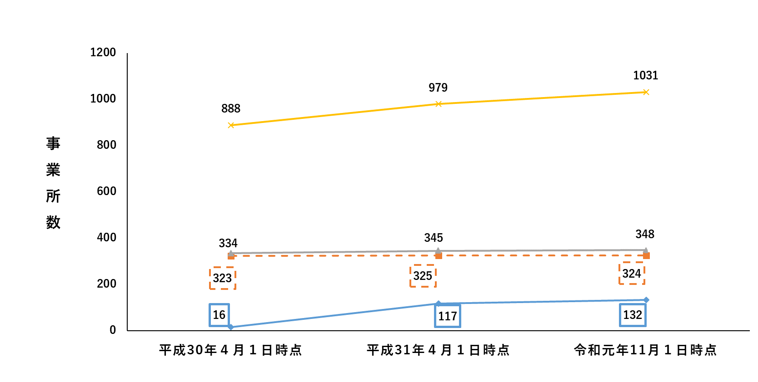
就労系サービス事業所数の推移
単位：事業所数
就労継続支援B型事業所
就労継続支援A型事業所
就労移行支援事業所
就労定着支援事業所
出典：国保連データ

Slide 8
府内市町村の障がい福祉サービス事業所数（令和元年11月１日時点）
 | 市町村 | 障がい福祉圏域 | 就労移行支援 | 就労継続支援A型 | 就労継続支援B型 | 就労定着支援
 | 大阪市 | 大阪市 | 158 | 180 | 330 | 63
 | 池田市 | 豊能北 | 1 | 4 | 5 | 0
 | 箕面市 |  | 2 | 2 | 10 | 2
 | 豊能町 |  | 0 | 0 | 2 | 0
 | 能勢町 |  | 0 | 0 | 2 | 0
 | 豊中市 | 豊能豊中 | 8 | 8 | 23 | 4
 | 吹田市 | 豊能吹田 | 8 | 10 | 22 | 3
 | 茨木市 | 三島 | 4 | 9 | 22 | 4
 | 摂津市 |  | 1 | 3 | 8 | 0
 | 島本町 |  | 0 | 0 | 2 | 0
 | 高槻市 | 三島高槻 | 9 | 3 | 23 | 5
 | 枚方市 | 北河内枚方 | 10 | 9 | 36 | 9
 | 寝屋川市 | 北河内寝屋川 | 6 | 4 | 21 | 3
 | 守口市 | 北河内西 | 8 | 7 | 21 | 0
 | 門真市 |  | 4 | 7 | 21 | 1
 | 大東市 | 北河内東 | 5 | 7 | 12 | 2
 | 四條畷市 |  | 1 | 1 | 7 | 0
 | 交野市 |  | 2 | 1 | 7 | 0
 | 八尾市 | 中河内南 | 5 | 16 | 39 | 2
 | 柏原市 |  | 0 | 5 | 6 | 0
 | 東大阪市 | 中河内東大阪 | 17 | 18 | 60 | 8
 | 松原市 | 南河内北 | 1 | 4 | 10 | 1
 | 羽曳野市 |  | 3 | 1 | 10 | 0
 | 藤井寺市 |  | 3 | 2 | 9 | 2
市町村 | 障がい福祉圏域 | 就労移行支援 | 就労継続支援A型 | 就労継続支援B型 | 就労定着支援
 | 富田林市 | 南河内南 | 4 | 2 | 21 | 2
 | 河内長野市 |  | 1 | 4 | 15 | 1
 | 大阪狭山市 |  | 1 | 0 | 9 | 1
 | 河南町 |  | 0 | 0 | 5 | 1
 | 太子町 |  | 0 | 1 | 2 | 0
 | 千早赤阪村 |  | 0 | 0 | 0 | 0
 | 堺市 | 堺市 | 27 | 19 | 122 | 9
 | 泉大津市 | 泉州北 | 5 | 2 | 14 | 4
 | 和泉市 |  | 7 | 4 | 34 | 1
 | 高石市 |  | 2 | 1 | 8 | 0
 | 忠岡町 |  | 0 | 1 | 2 | 0
 | 岸和田市 | 泉州中 | 4 | 4 | 23 | 2
 | 貝塚市 |  | 4 | 1 | 16 | 0
 | 泉佐野市 | 泉州南 | 3 | 3 | 16 | 0
 | 泉南市 |  | 6 | 2 | 16 | 0
 | 阪南市 |  | 2 | 2 | 14 | 2
 | 熊取町 |  | 1 | 0 | 3 | 0
 | 田尻町 |  | 0 | 0 | 1 | 0
 | 岬町 |  | 1 | 1 | 2 | 0
 | 合計 |  | 324 | 348 | 1031 | 132
出典：国保連データ

